Slide 1
Go2Drink
懶茶
陳楷升
高朝魁
Java web全方位養成班 5575

Slide 2
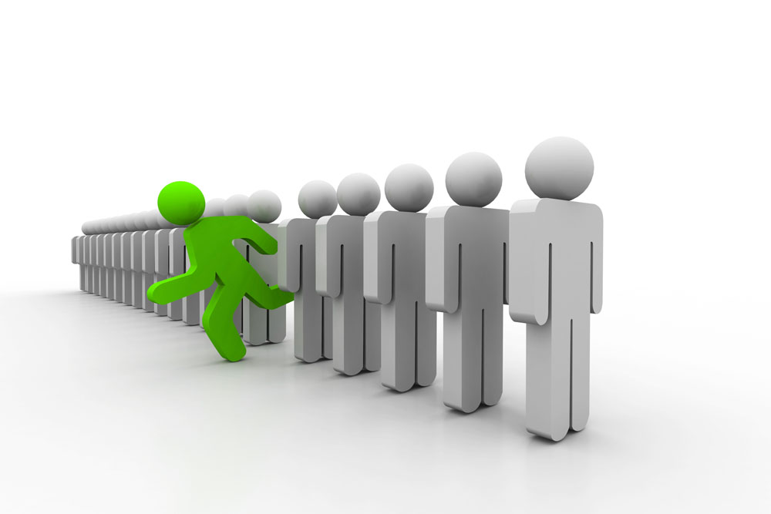
目的
有鑑於現代追求時間、效率,飲料店店外往往都是大排長龍的,因此想透過網路來讓客人可以在未到達前先訂購再前來取貨,避免客人的等待

Slide 3

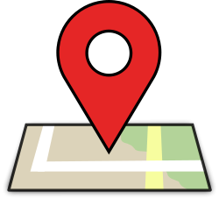
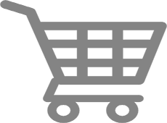
主要功能
會員系統
註冊
登入
會員修改
忘記密碼
地圖
定位
店家位置
購物車
加入購物車
結帳
查詢歷史訂單

Slide 4
會員系統
註冊
登入
會員修改
忘記密碼

Slide 5
地圖
定位
店家位置

Slide 6
購物車
加入購物車
結帳
查詢歷史訂單

Slide 7
工作分配
陳楷升
高朝魁
CSS
HTML
PhotoShop
Jquery
JavaScript
Java
MySQL
JSP
Servlet
JavaScript

Slide 8
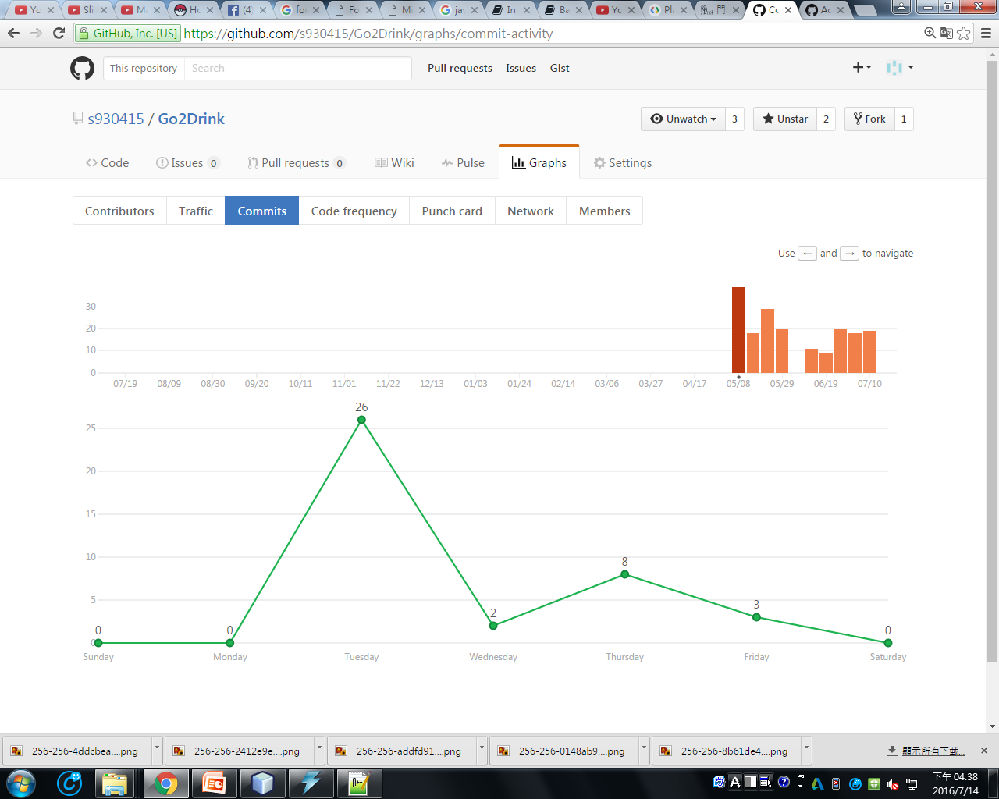
時程表
在GitHub上各週的上傳紀錄

Slide 9










使用的技術
Client
HTML5
CSS3
Server
JDK
MySQL
Developer Tools
NetBeans
GitHubs
JavaScript
JQuery
JavaMail
Tomcat 8.X
Servlet 3.X
JSP 2.X
Notepad++
PhotoShop
TeamViewer
JUDE
Free Mind

Slide 10
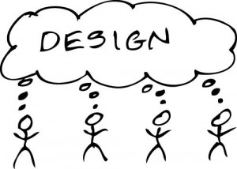
未來展望
加入購物車時可以改成JavaScript動態加入購物車,而不是使用請求,會讓使用者看到頁面跳一下。
新增店家資料庫
製作手機版

Slide 11
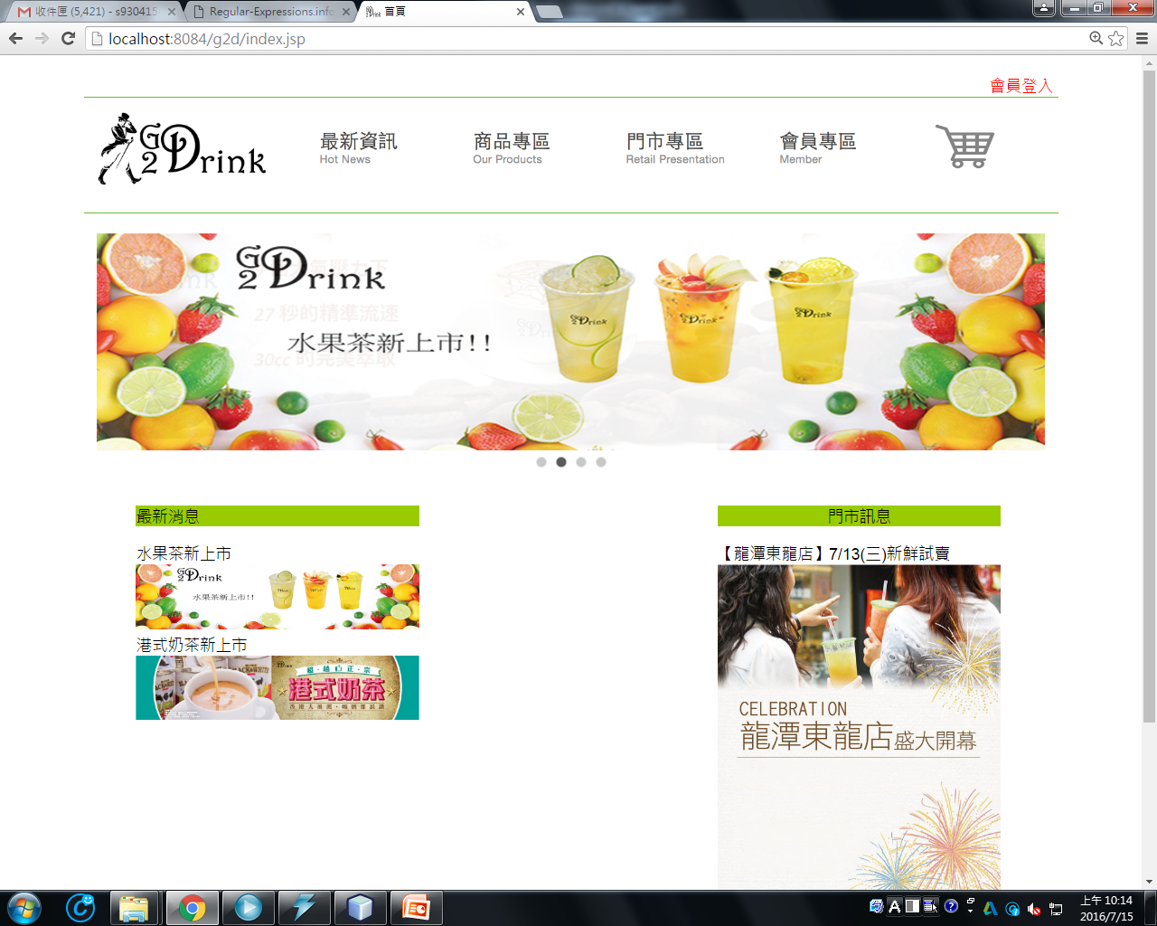
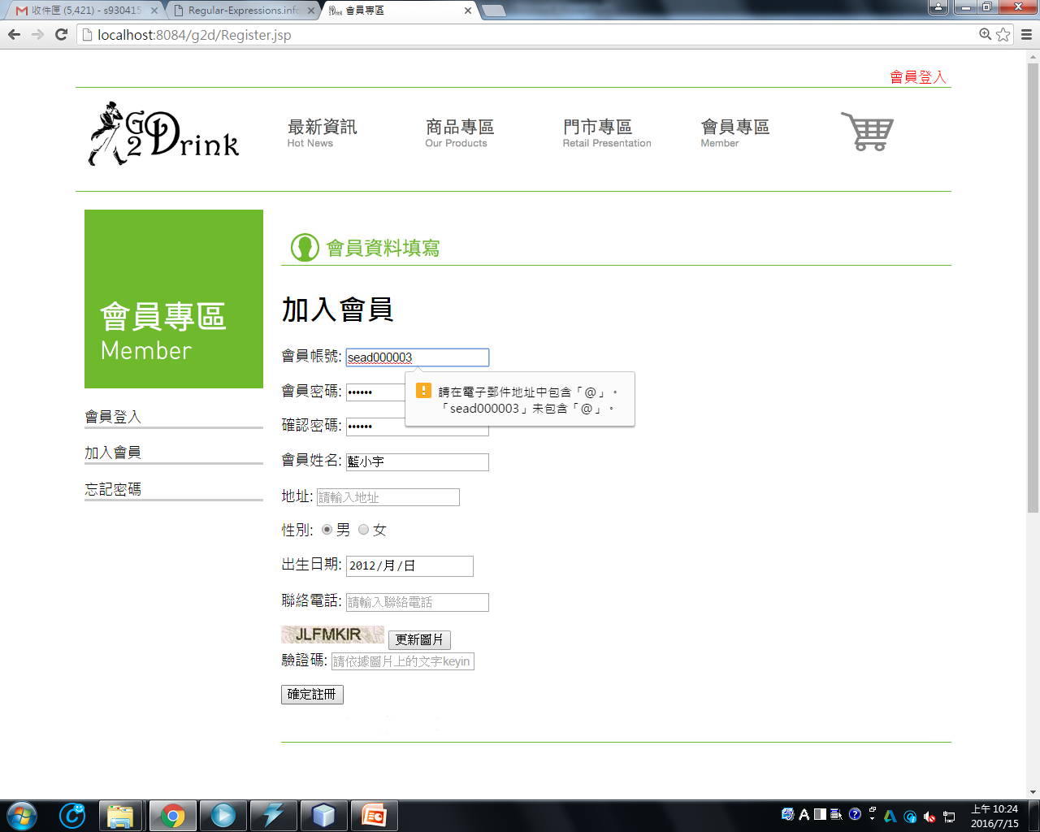
←首頁
加入會員→
在加入會員中的欄位中都有設定Regular Expressions的基本格式,如果沒符合格式就會跳出這個視窗

Slide 12
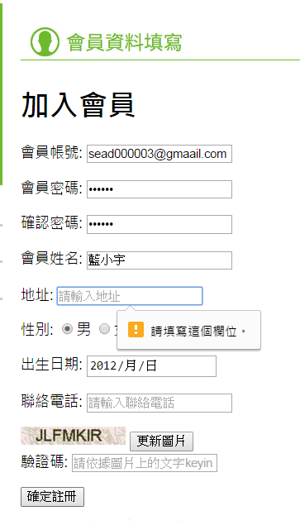
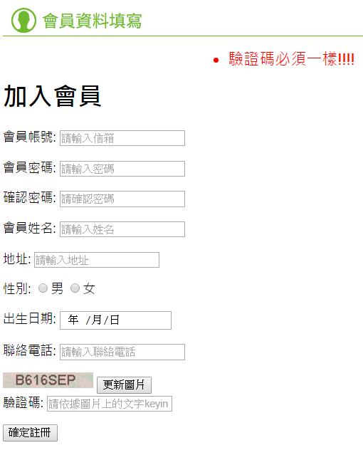
再加入會員時會有必須填入的欄位,在沒填入時就送出會跳出訊息
如果密碼或者是驗者碼不一樣的時候將會再確定註冊後跳出錯誤並顯示在表單上

Slide 13
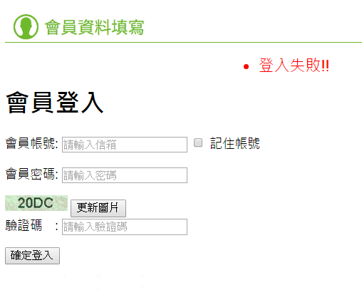
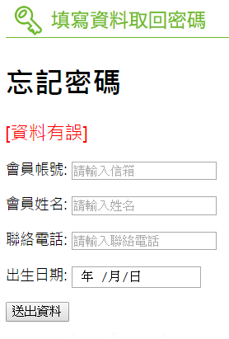
而在會員登入畫面中,錯誤訊息只會秀出登入失敗並不會告訴使用者更詳細的錯誤,避免使用者去猜他人的帳號或是密碼
而如果只是驗證碼錯誤的話,就會秀驗證碼錯誤,避免使用者誤會自己輸入錯的資料
當忘記密碼時,使用者需必須輸入４個欄位分別是帳號和姓名還有電話跟出生日期
當任何一項資料有誤時錯誤訊息都有資料有誤這項,避免個資外洩

Slide 14
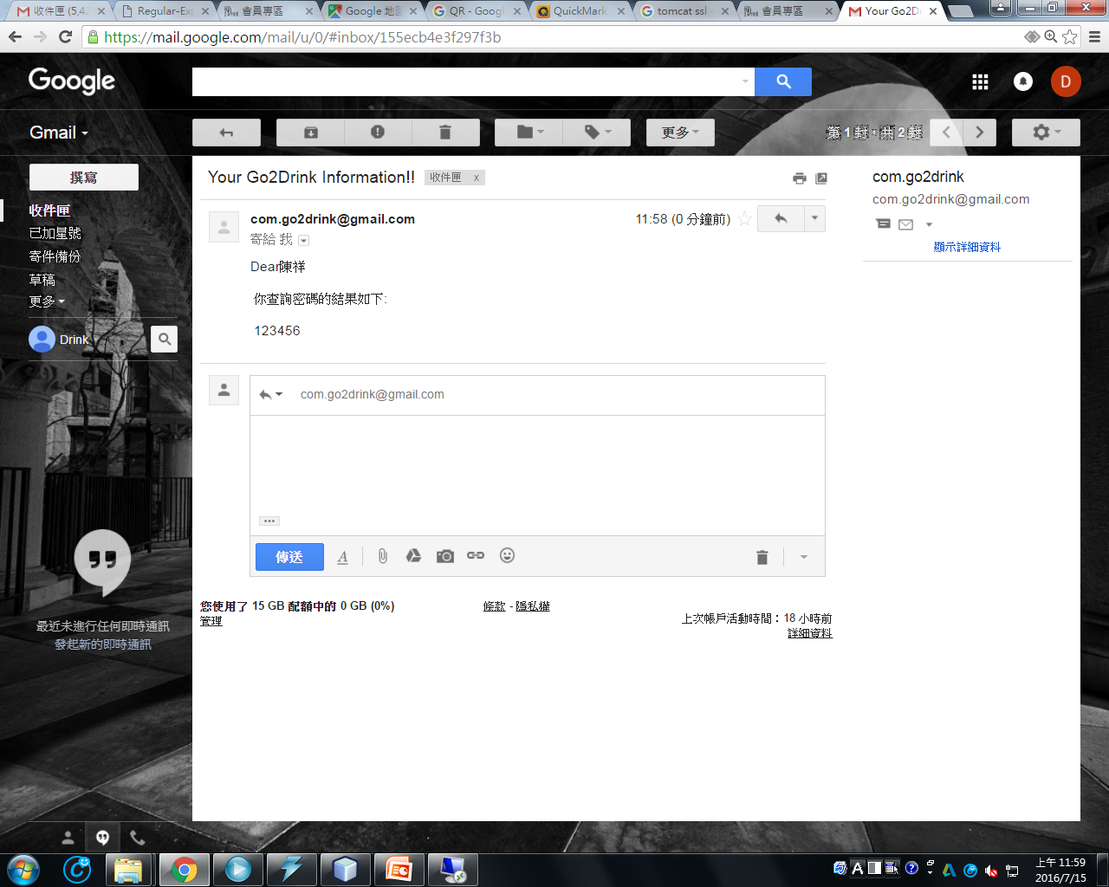
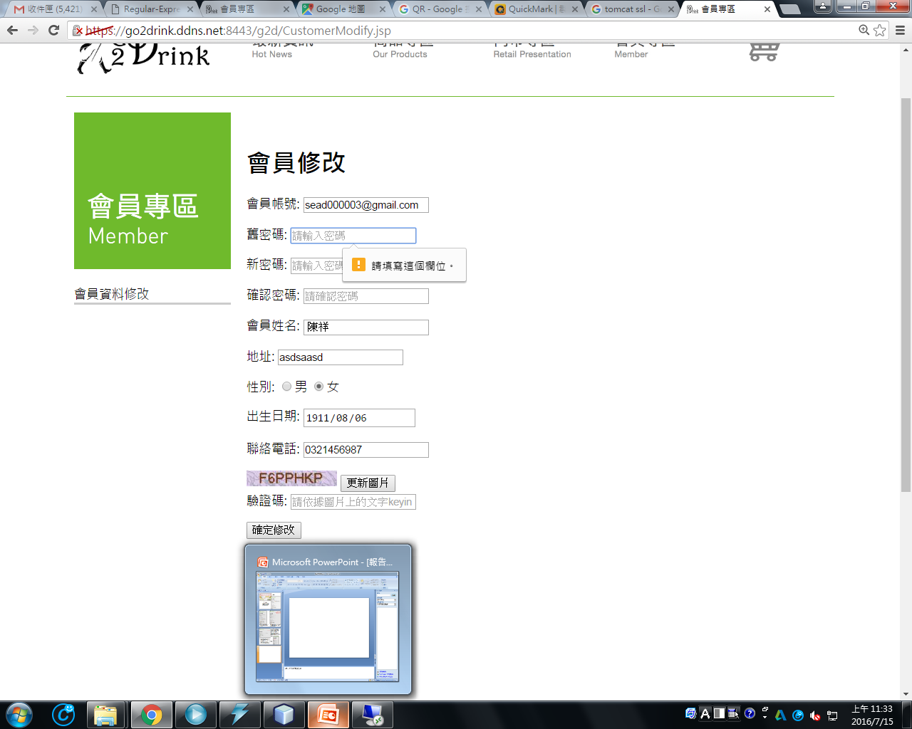
當4個欄位都輸入正確時,會沒有任何的錯誤訊息,而我們有使用JavaMail所以會寄出一封含有使用者密碼的郵件至使用者的信箱中
當會員要進行資料修改時,為了避免是他人猜到密碼登入的,所以舊密碼是必填的欄位

Slide 15
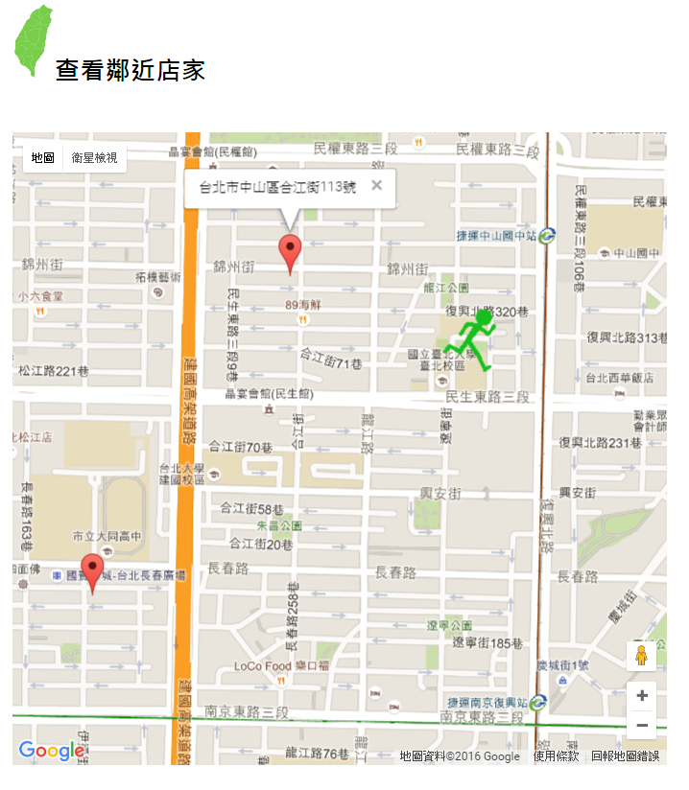
在鄰近店家中我們使用GoogleMapAPI讓使用者可以在地圖上看到自己(小綠人表示)定位,而且在地圖上可以看到店家的大頭針,點擊大頭針可以秀出該店家的infowindow裡面會有該店家的地址

Slide 16
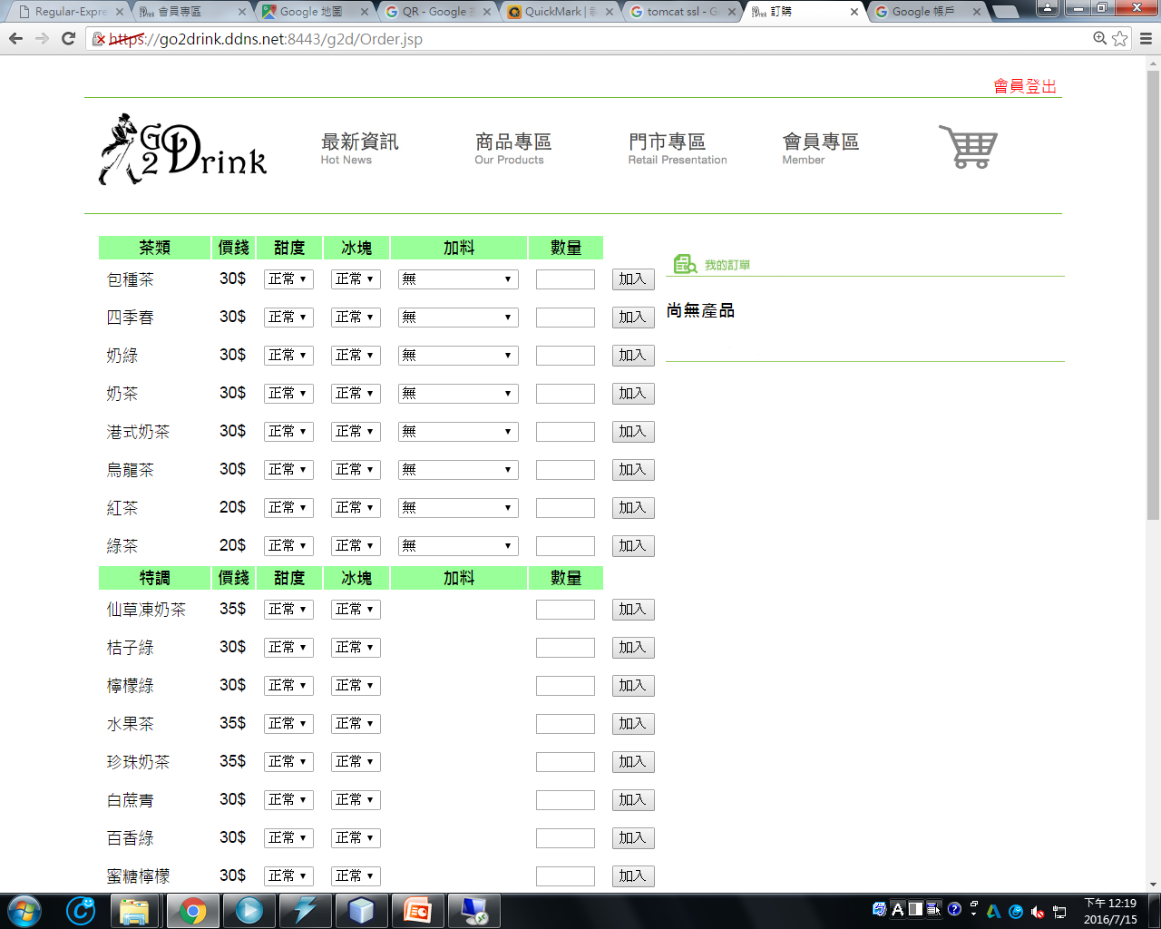
這是我們的訂購頁面,右邊是我們簡單的產品列表,而左邊是購物車列表
購物車在沒有任何商品時是不會顯示送出的按鈕

Slide 17
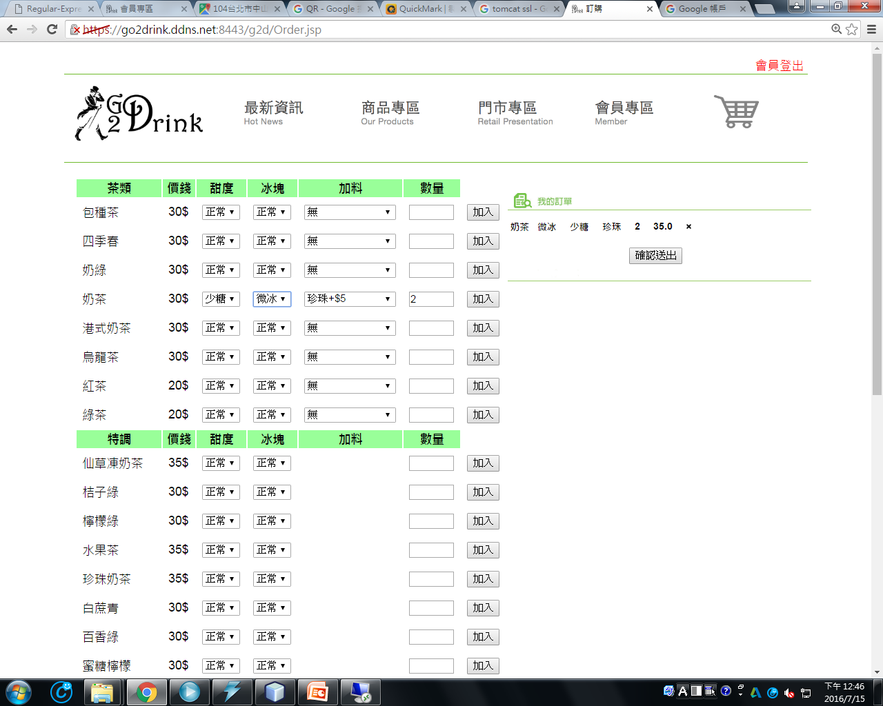
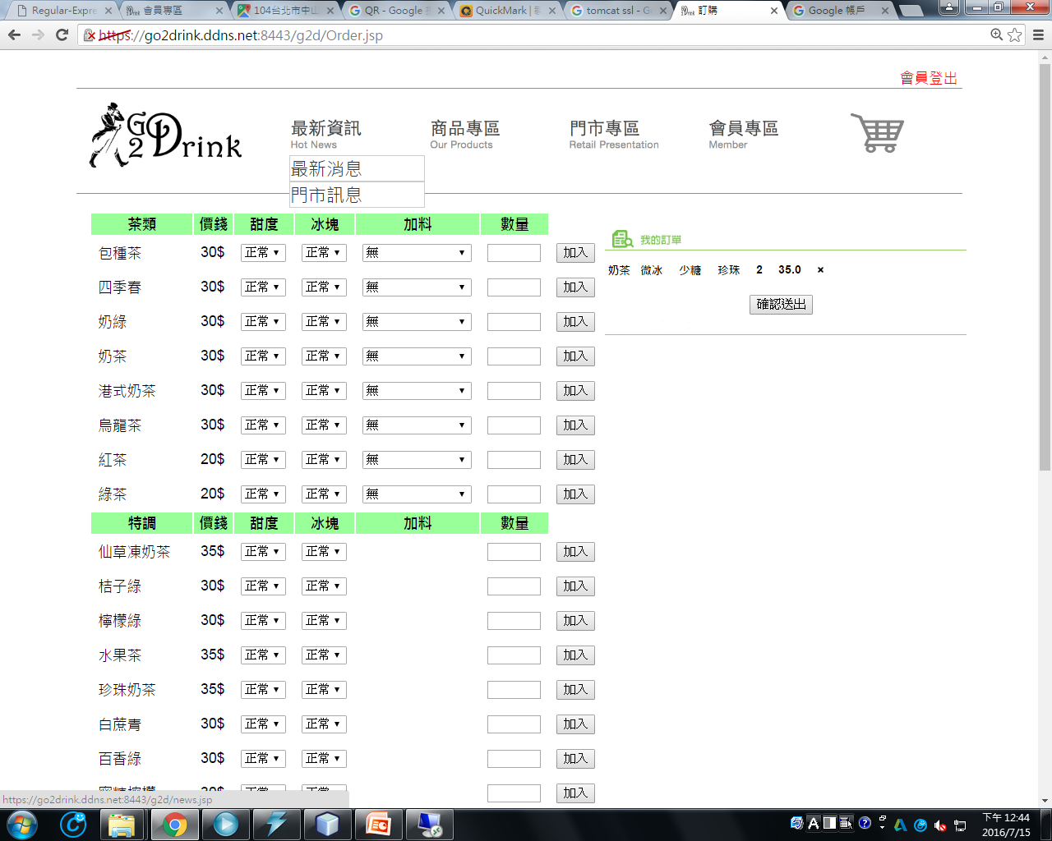
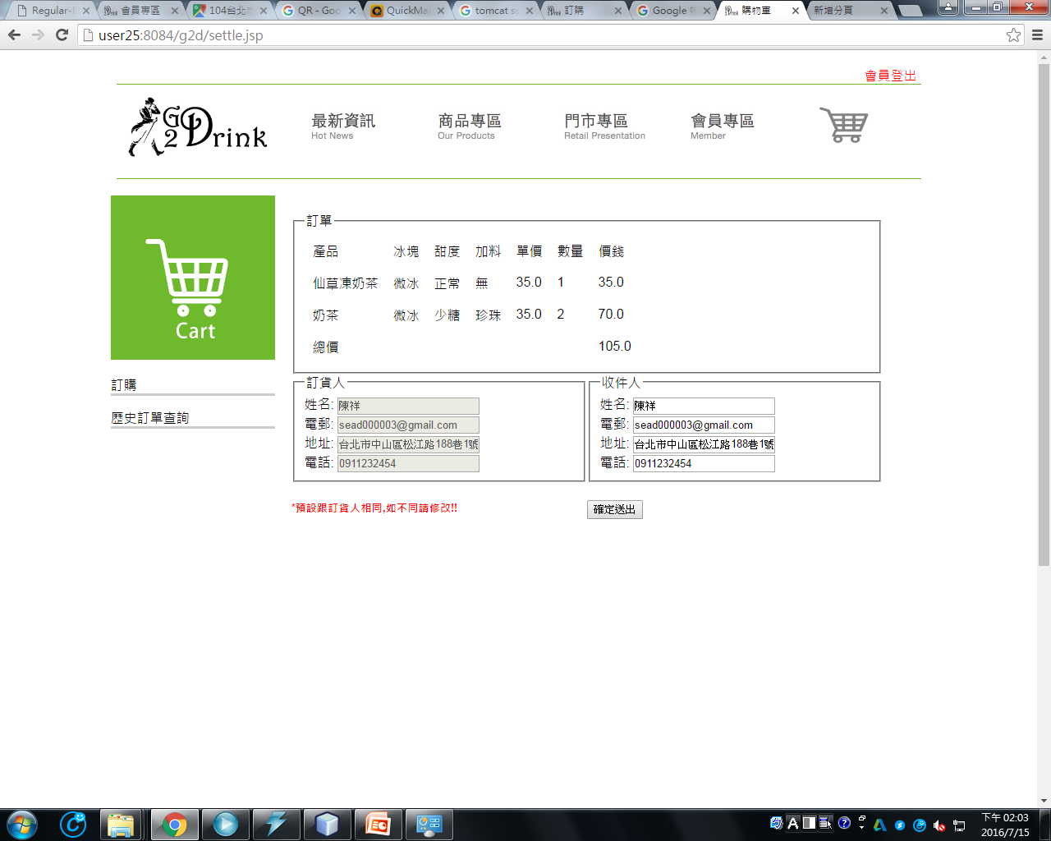
當不要這項飲料時旁邊有X可以取消
我們可以選擇自己想喝的飲料及甜度冰塊和配料及數量
按下加入就會出現在我們的購物車之中
這是最後確認的列表,可以看到你所定的購的飲料,並且更改送貨地點及電話,確認送出後即會加入傳到我們的訂單資料庫中

Slide 18
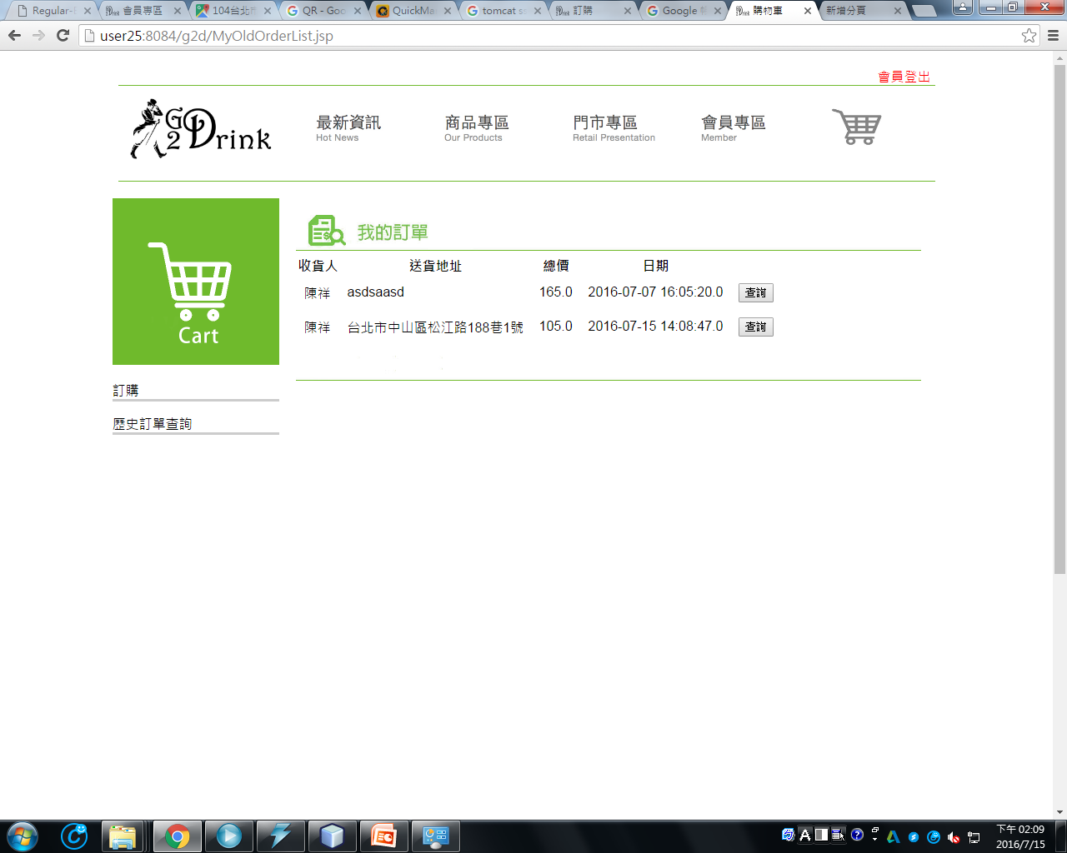
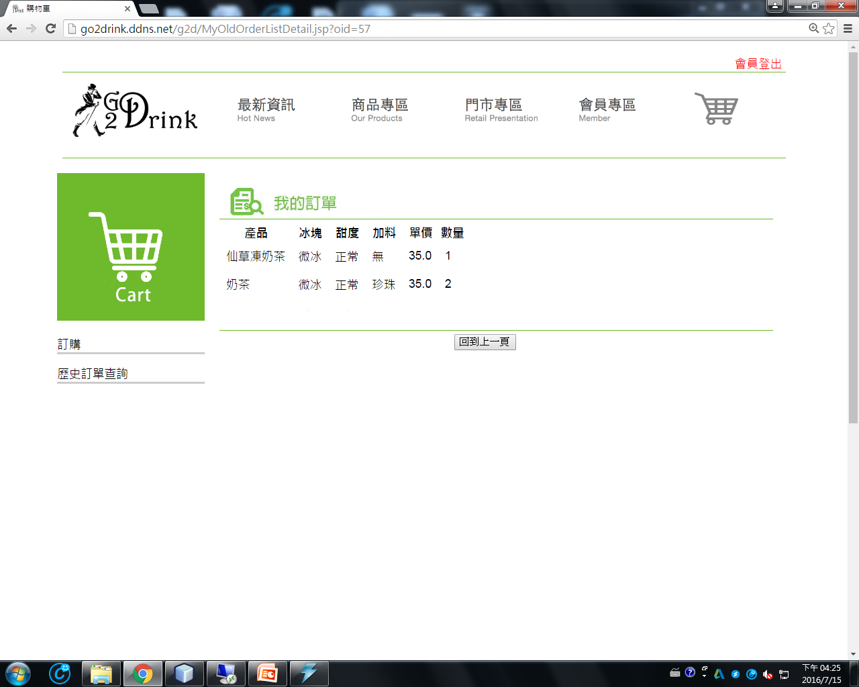
當訂單成功建立後,即可在我的訂單中看到這筆資料和之前的訂單
當訂單成功建立後,即可在我的訂單中看到這筆資料和之前的訂單,後面有個查詢可以看到這筆訂單的詳細資料

Slide 19
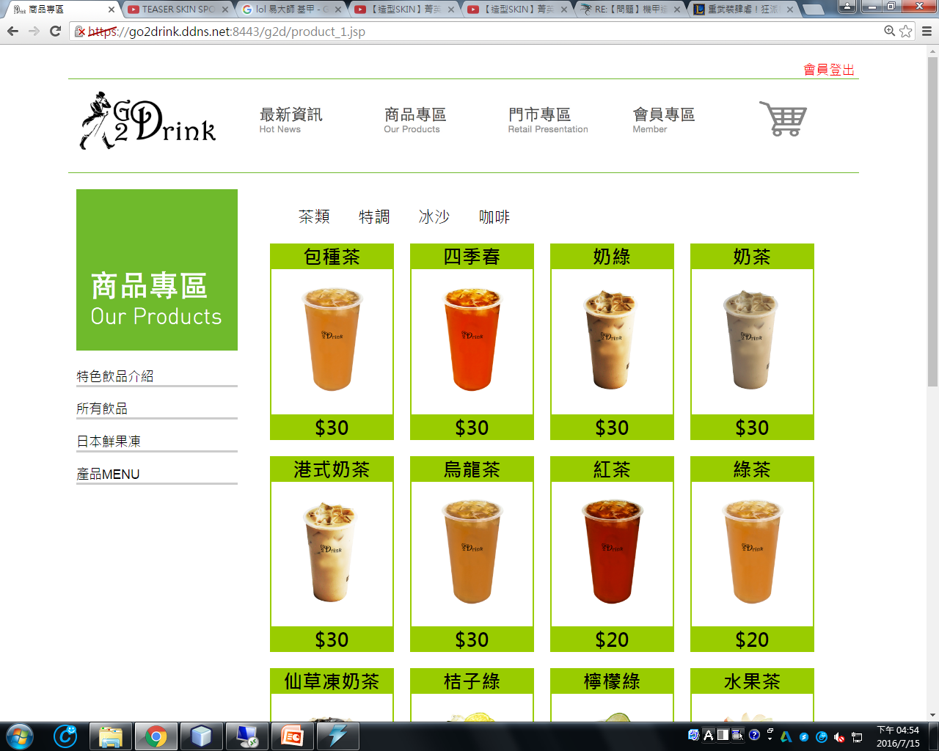
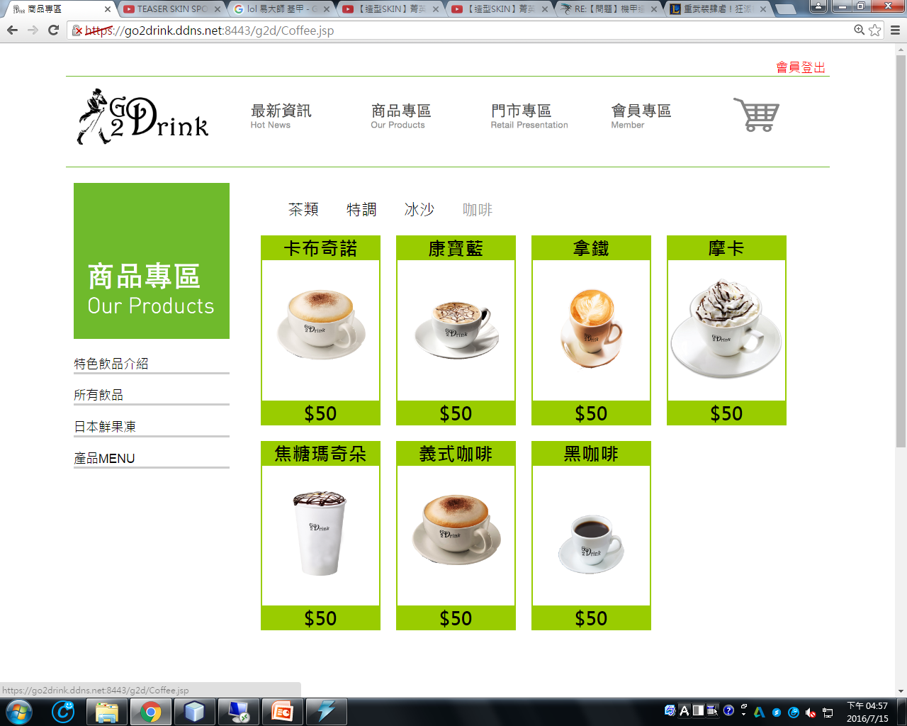
選擇咖啡類後的樣子
我們把我們的產品分成4類,茶類、特調、冰沙、咖啡,可以透過上方的標籤來查看哪些類別有哪些產品

